Slide 1


Projekt realizowany w ramach obchodów stulecia odzyskania niepodległości
I Liceum Ogólnokształcące im. Stefanii Sempołowskiej w Tarnowskich Górach
IV edycja gry miejskiej „Rozegraj swoje miasto”
„Droga Tarnowskich Gór i okolic do niepodległości w okresie między wojennym”
Patronat Narodowy
Prezydenta Rzeczypospolitej Polskiej Andrzeja Dudy
w Stulecie Odzyskania Niepodległości

Slide 2










PATRONAT HONOROWY I SPONSORZY NAGRÓD
Stowarzyszenie
Miłośników Ziemi
Tarnogórskiej
Burmistrz Miasta Tarnowskich Gór
Wójt Gminy Świerklaniec
Wójt Gminy Tworóg
Tarnogórskie Towarzystwo Edukacyjne

Slide 3
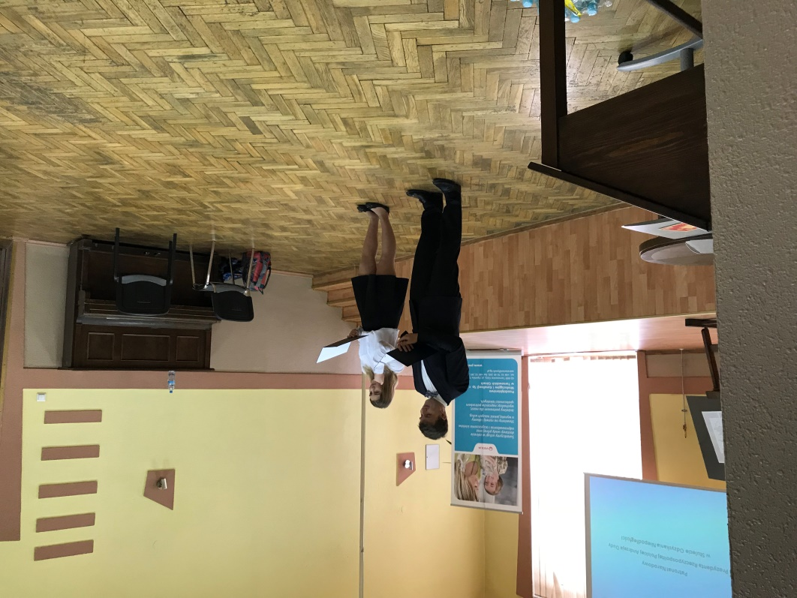
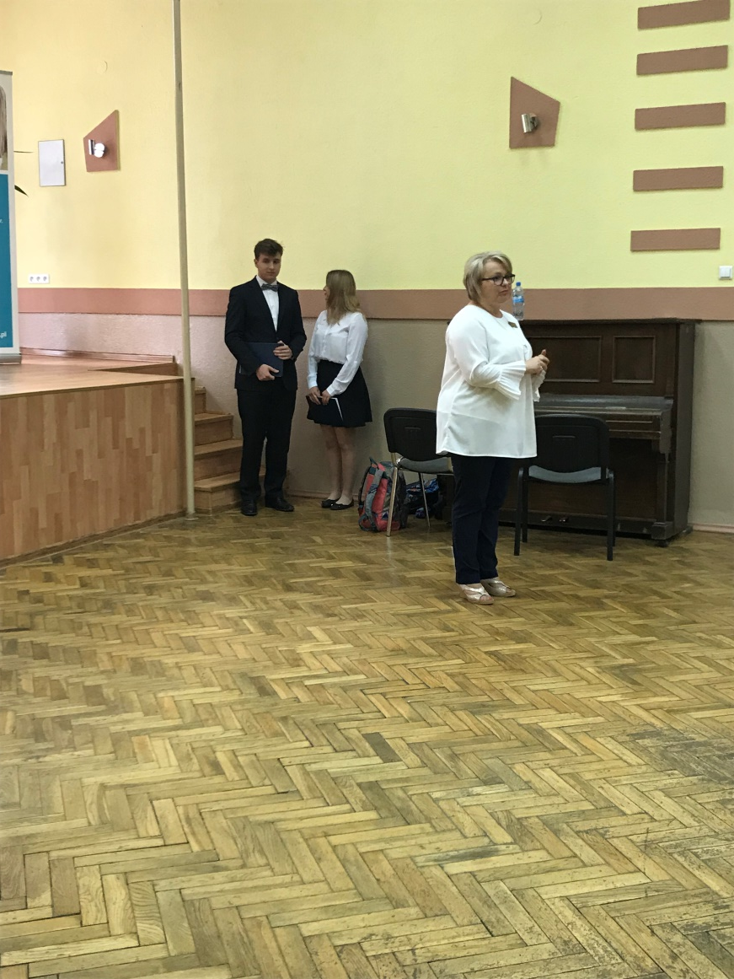

Slide 4
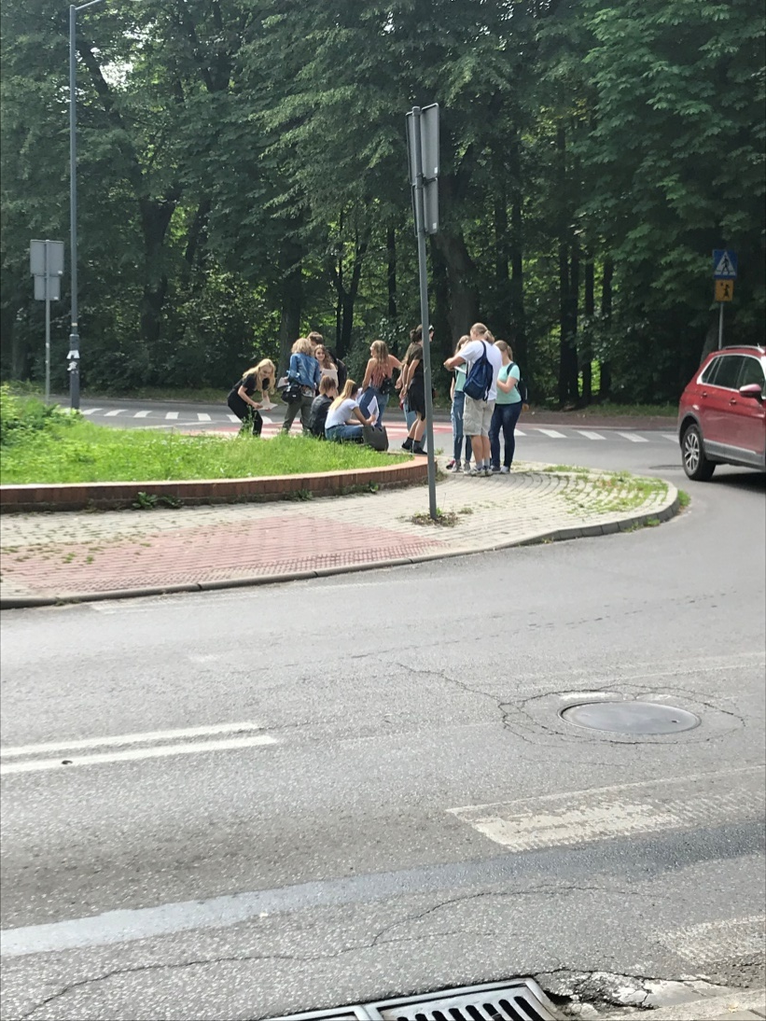
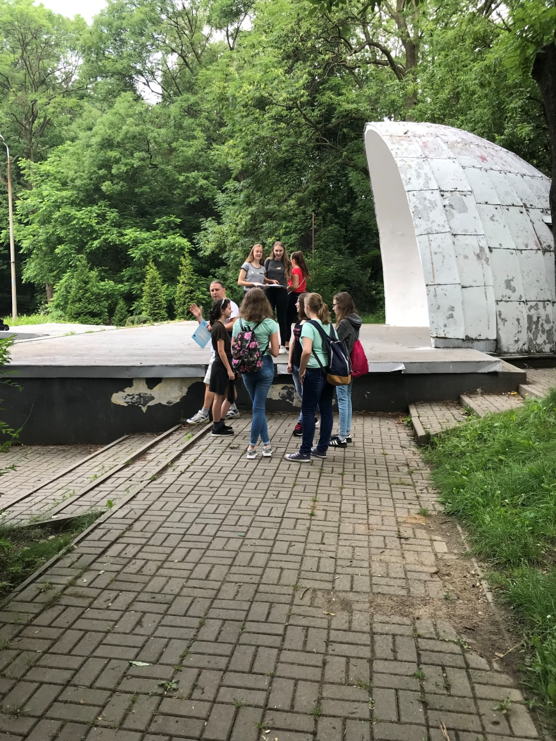

Slide 5
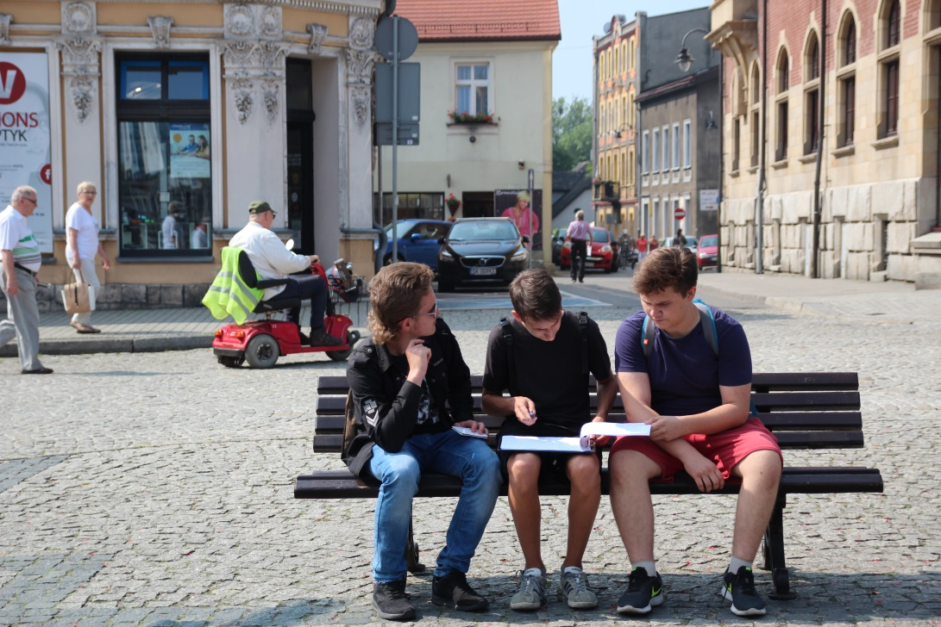
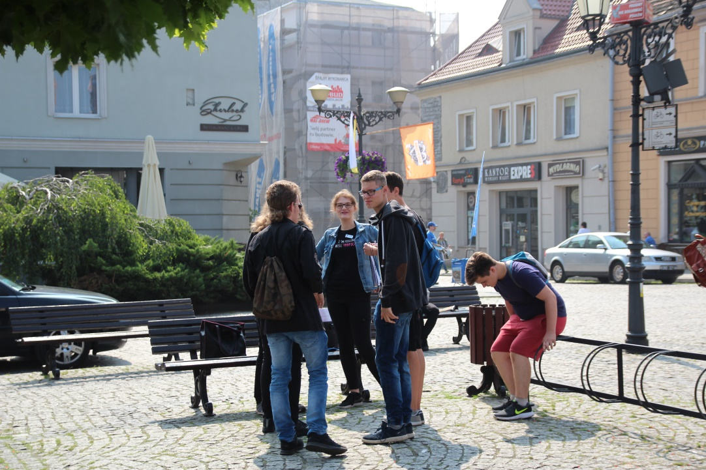

Slide 6
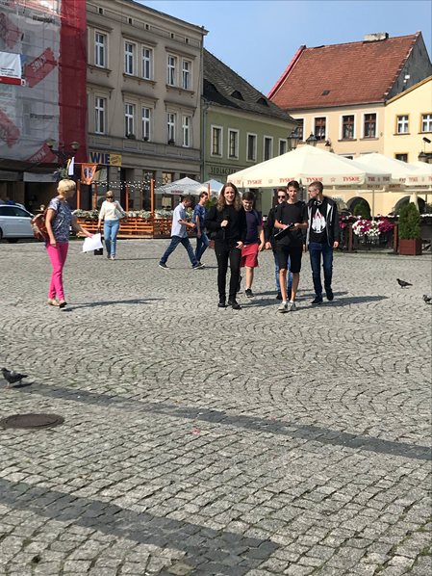
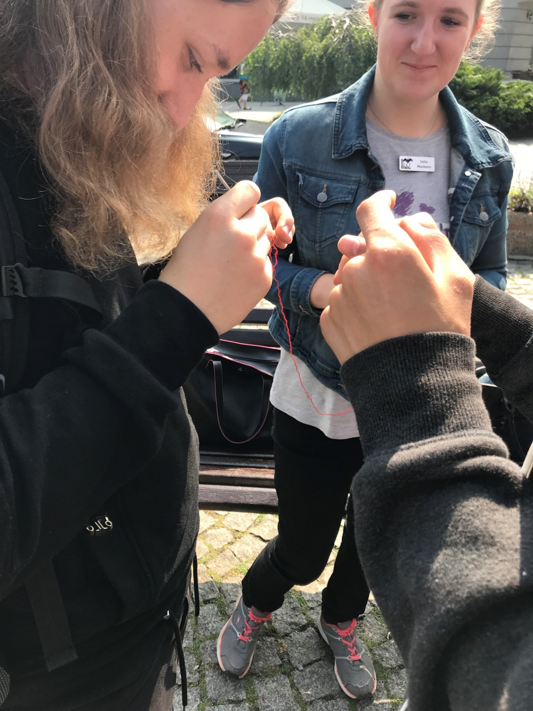

Slide 7
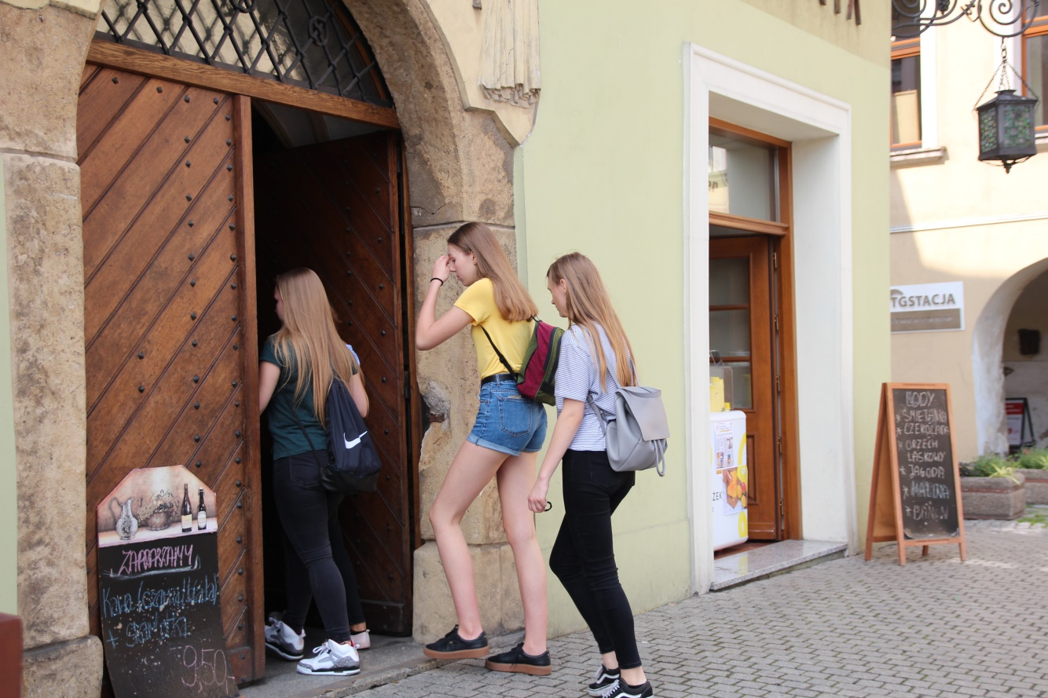
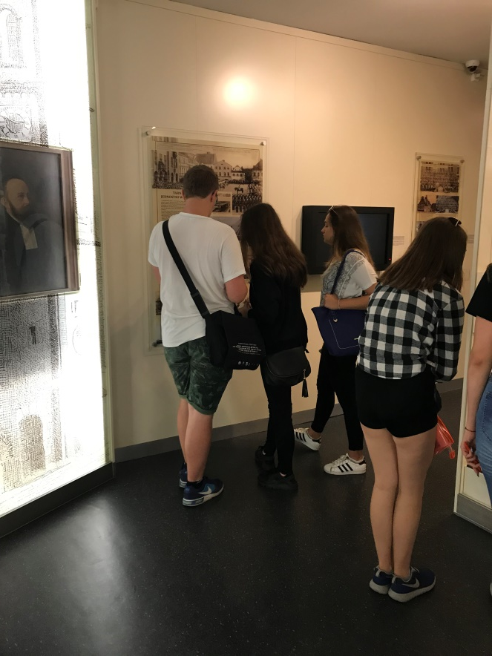

Slide 8
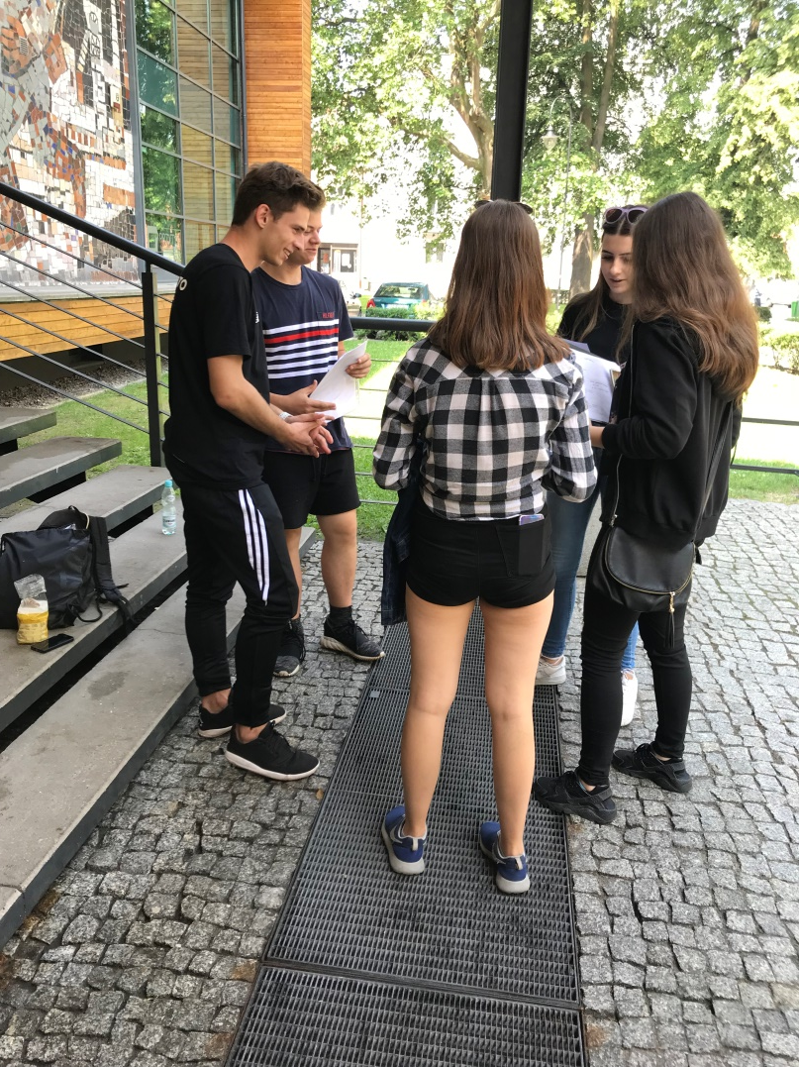
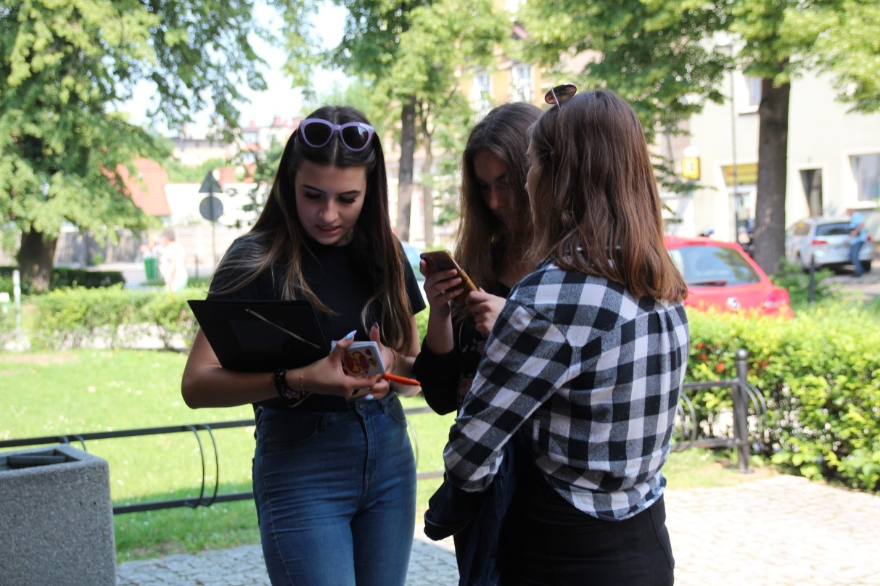

Slide 9
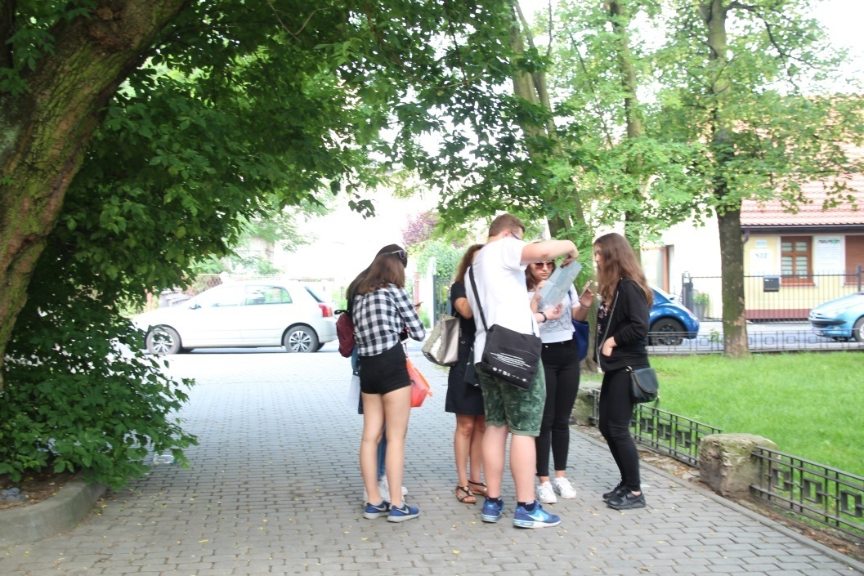
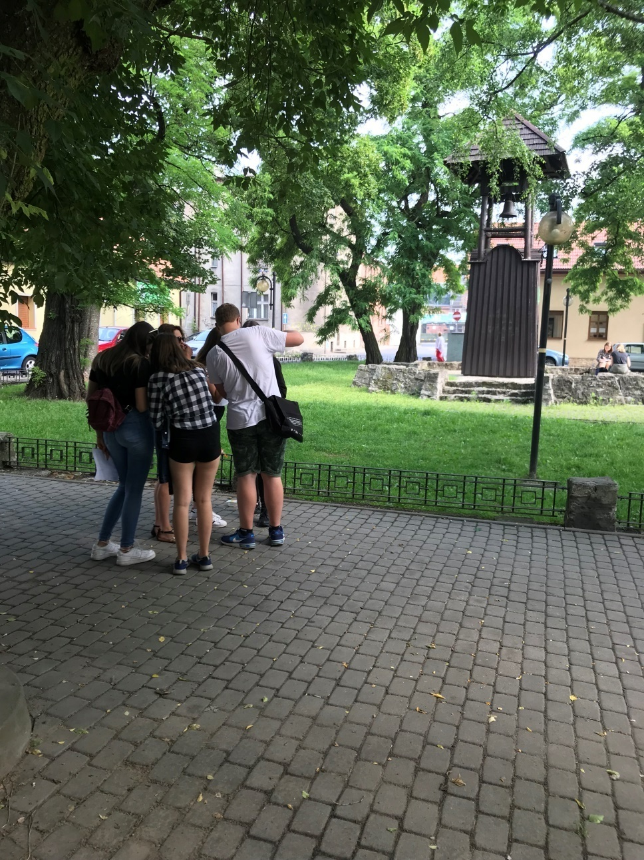

Slide 10
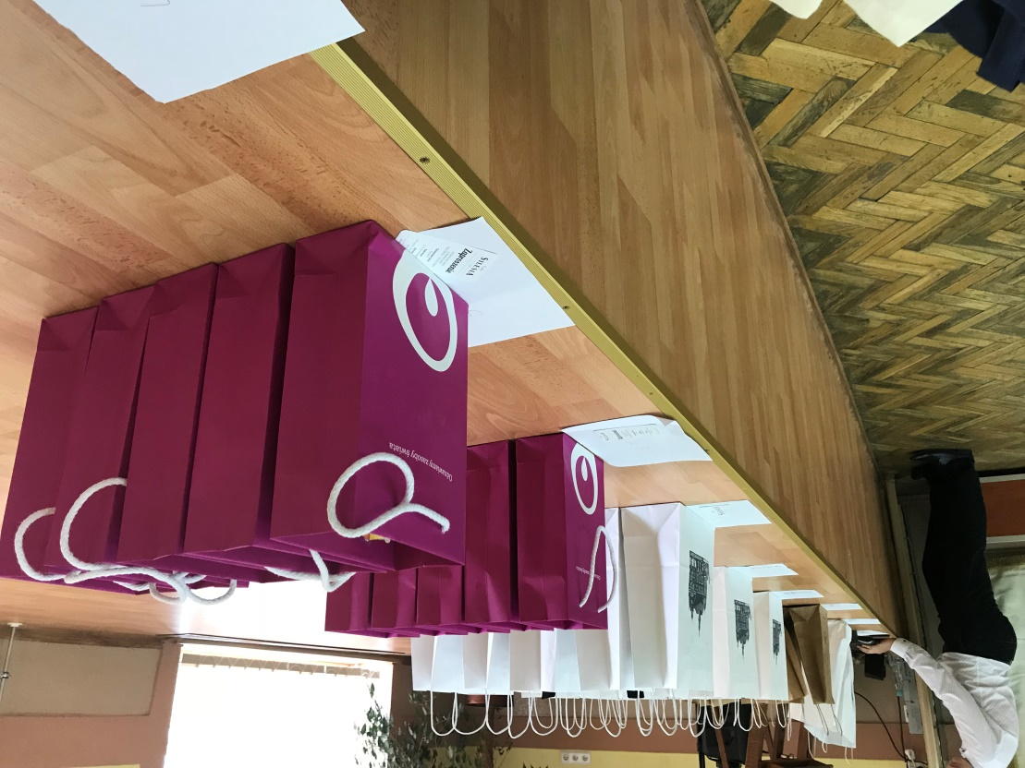
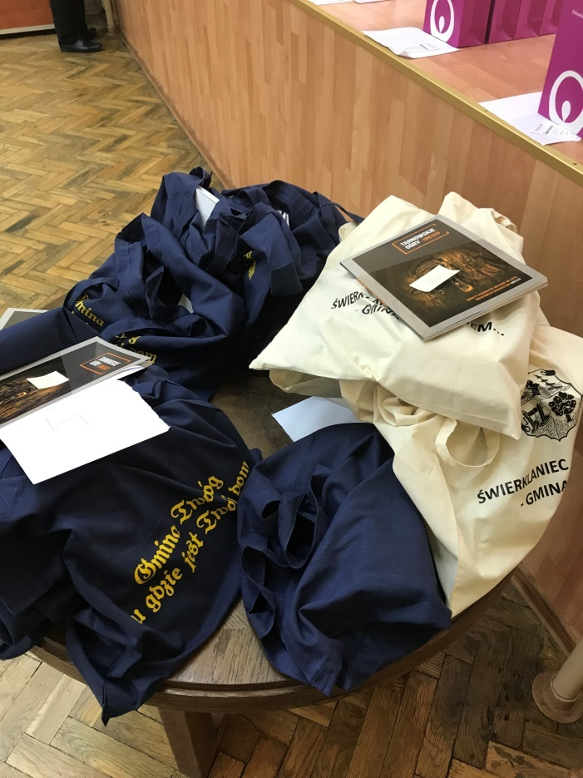

Slide 11
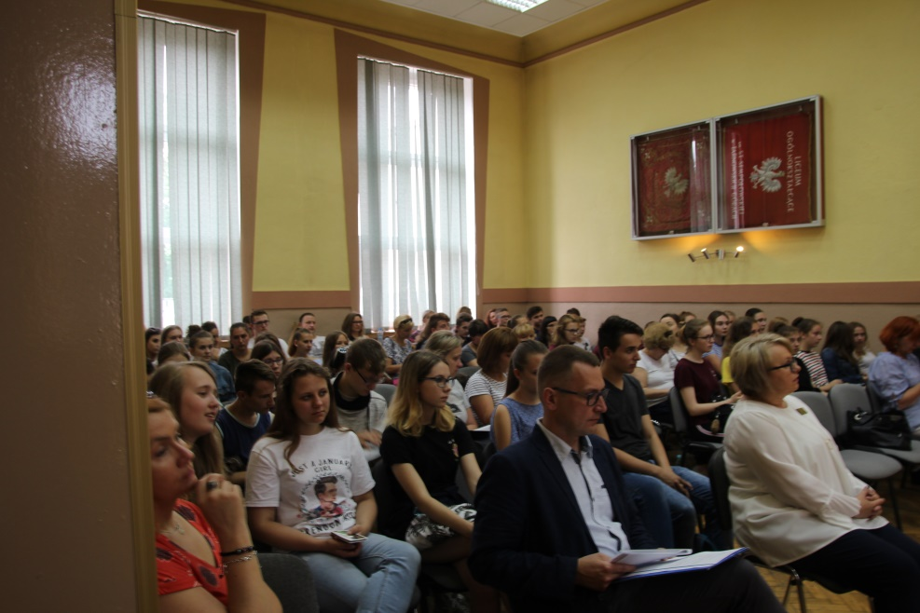
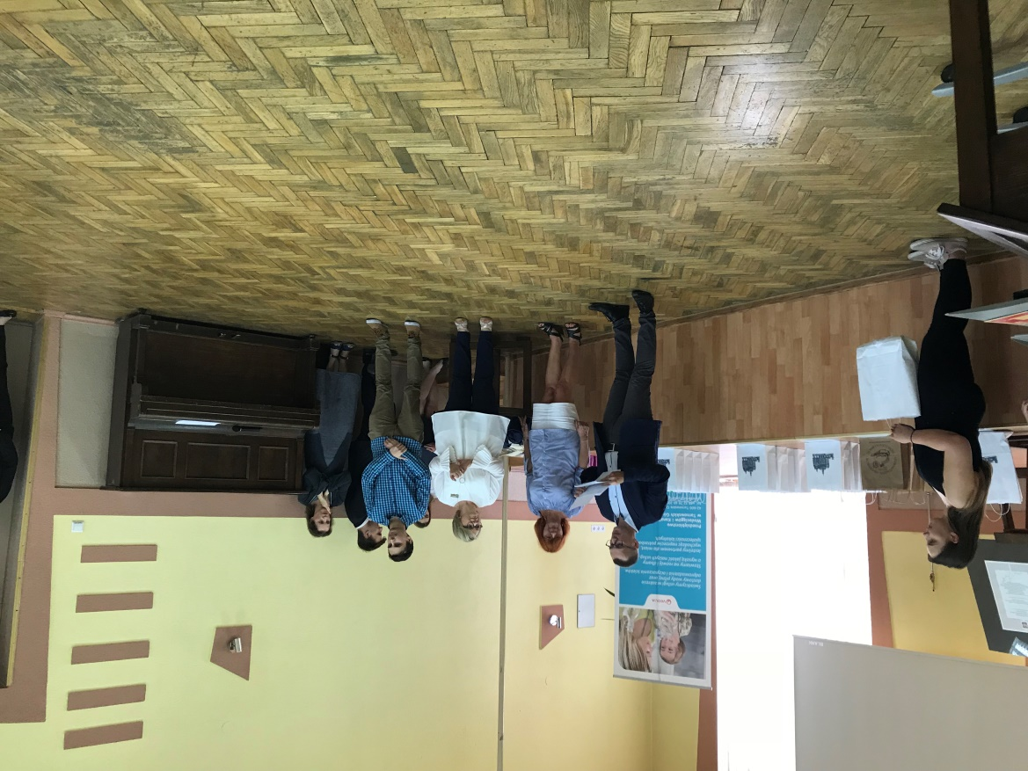

Slide 12
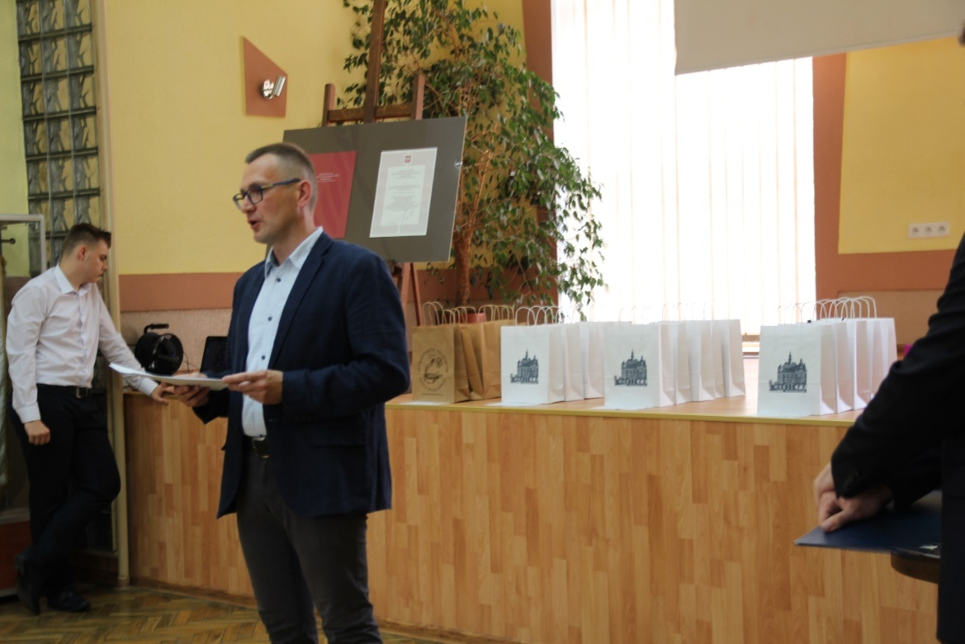
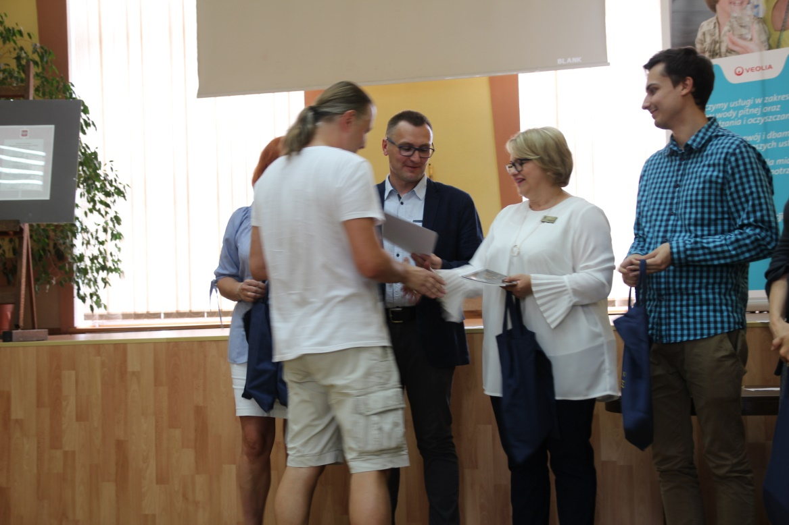

Slide 13
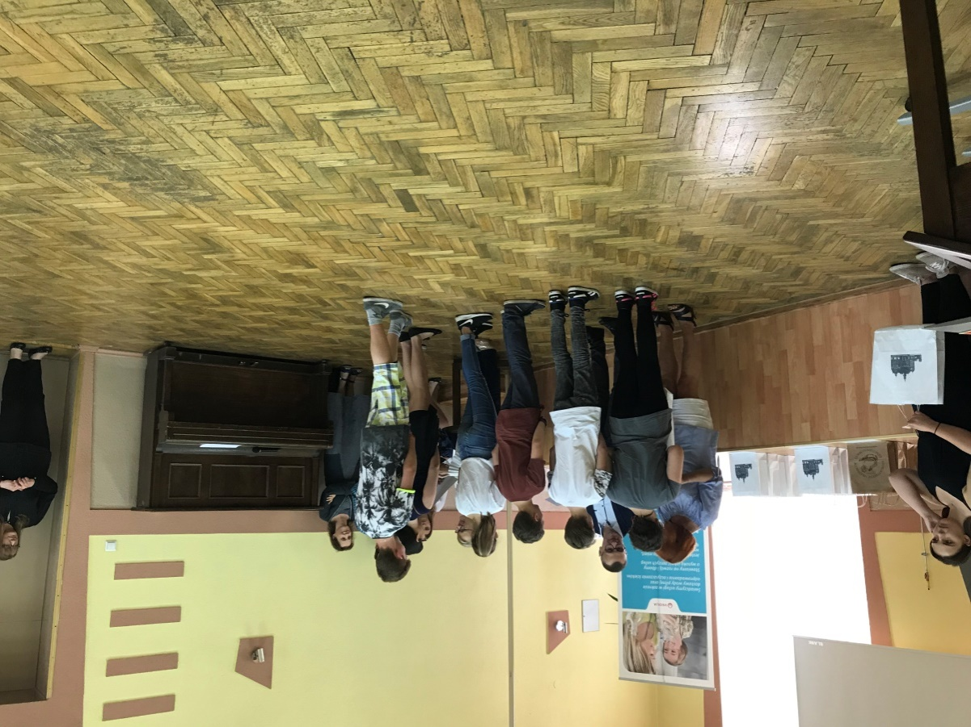
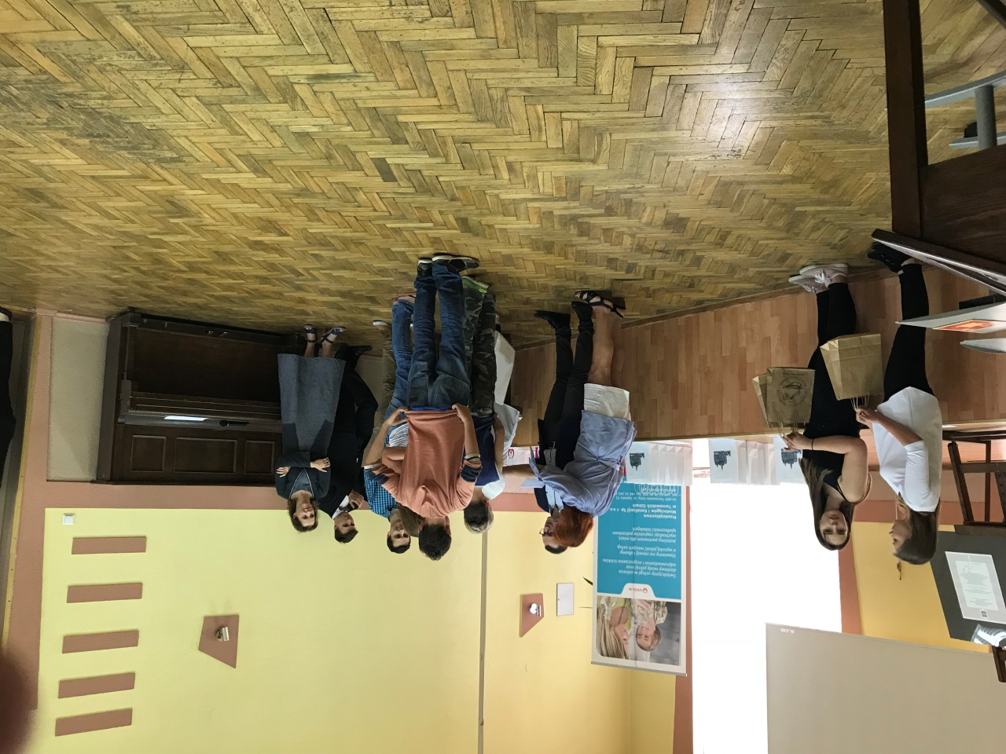

Slide 14
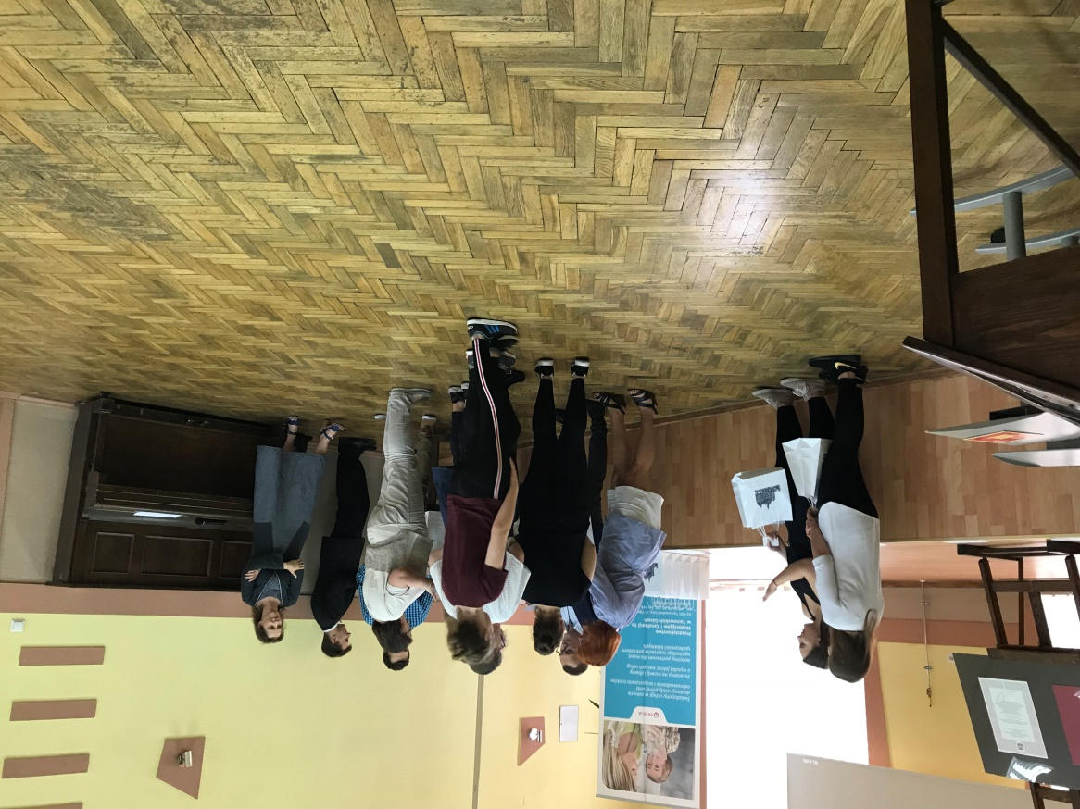
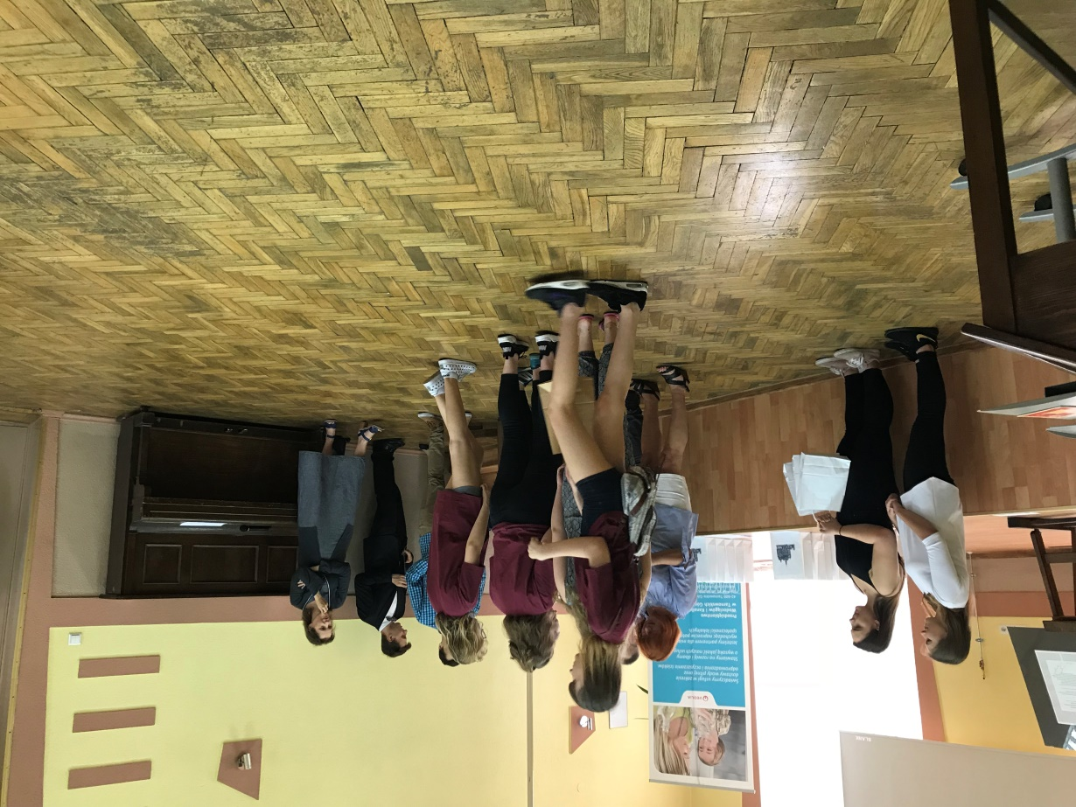

Slide 15
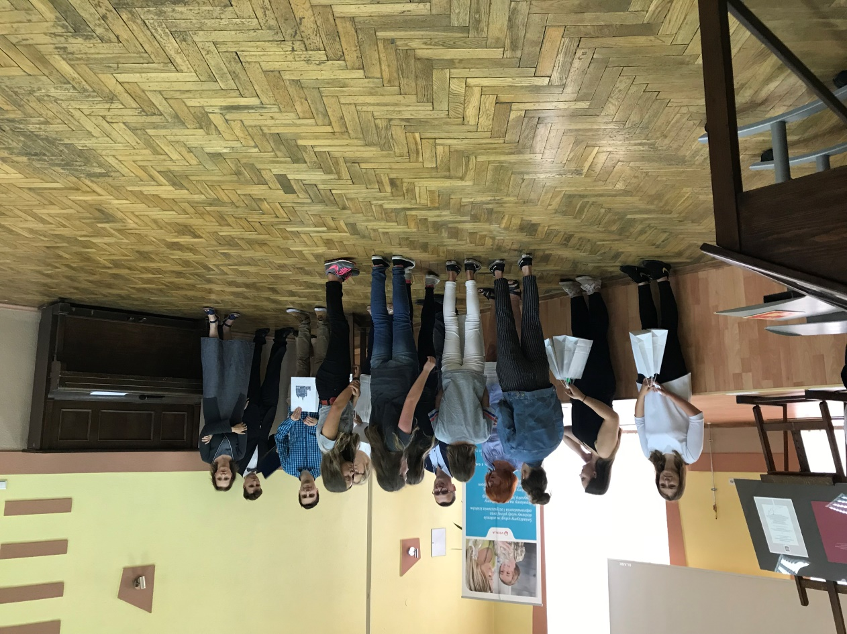
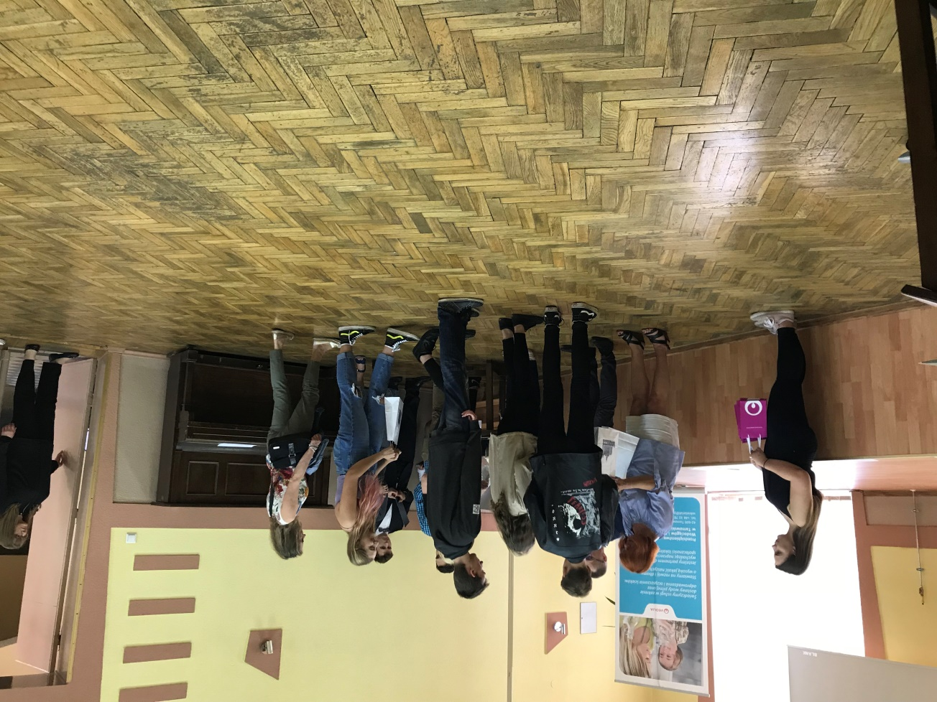

Slide 16
